Slide 1

오이란(花魁)
호텔관광
222*****
박*은

Slide 2

목차
오이란이란?
오이란이 되려면?
오이란의 특징
오이란도츄
오이란의 유래
현재의 오이란 문화

Slide 3
오이란이란?

Slide 4
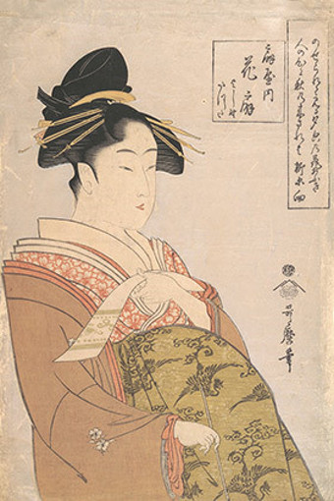
유녀들의
아이돌!
에도시대~다이쇼시대 유곽에 존재한 최상위 계급의 유녀
모든 유녀들을 총괄하는 위치

Slide 5
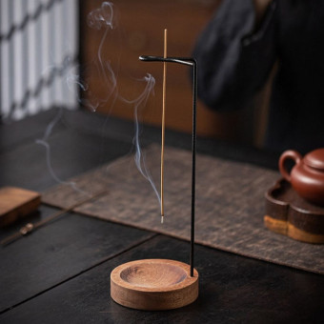
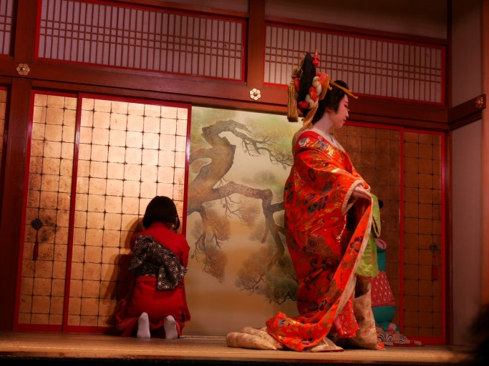
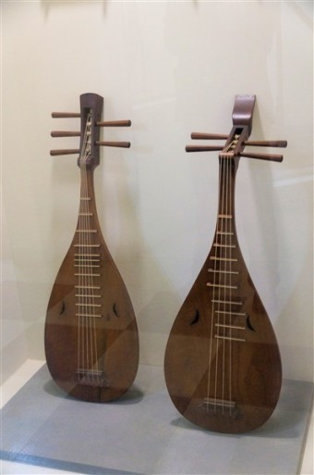
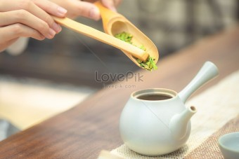
왕족 및 귀족, 문인, 무인 계급의 고위층 응대
악기 연주, 다도, 향도, 문학 등
모든 교양을 배워야 했음

Slide 6
오이란의 유래

Slide 7
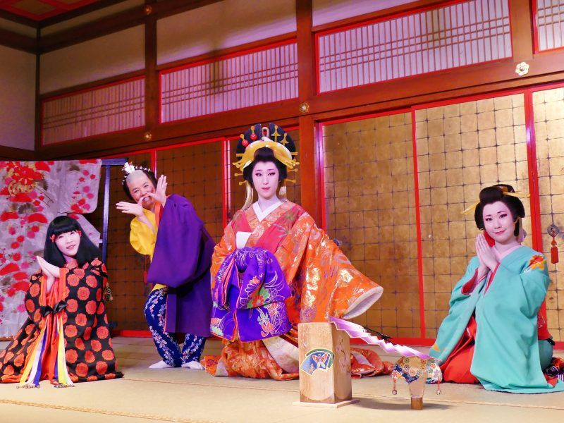
오이란 = ‘오이라노도코로노네산’
(おいらの所の姉さん)
가무로, 신조가 '오이라노 도코로노 오네상’(우리들이 있는 곳의 언니)라고 부르는 데서 유래

Slide 8
오이란 특징

Slide 9
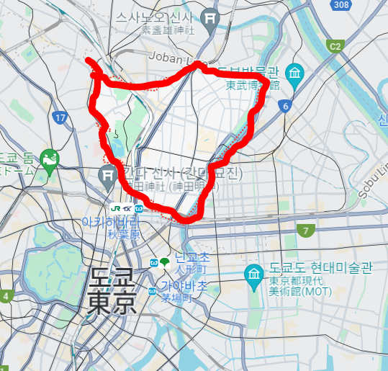
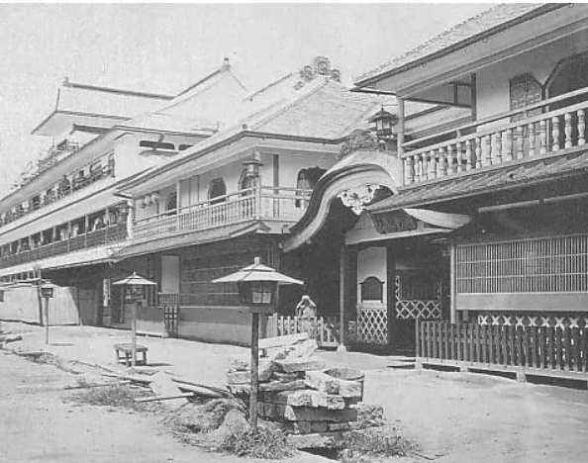
활동
일본 에도시대 요시와라 유곽지대의 유녀
요시와라 유곽 = 현 도쿄 다이토구!

Slide 10
손님은 오이란과 직접 연락 불가
-오이란과 직접 연락 X
-연락 담당자를 통해서만 의사 전달 O
의사 전달자 => 야리테 (遣手)
- 오이란뿐 아니라 유조에게도 적용

Slide 11
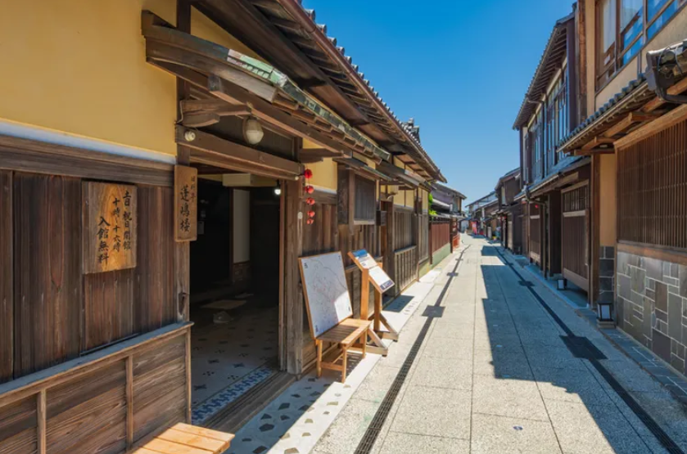
오이란을 부르려면 찻집인 자야(茶屋)에서 많은 비용을 들여야 했다
☞오이란을 만나려면?
충분한 돈과 권력을 가지고 있음을 증명해야함

Slide 12
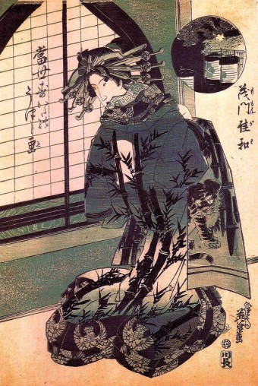
오이란의 접대를 받으려면?
=손님은 총 세 번의 오이란과 만남을 가져야만 접대 가능

Slide 13
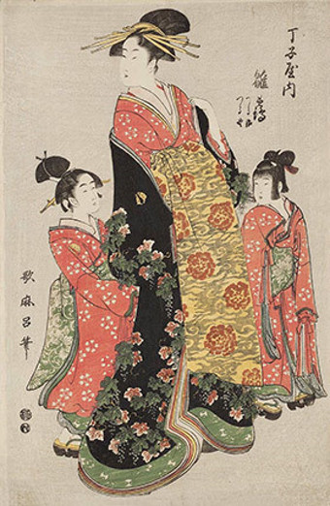
접대할 때 가무로 및 신조와 동행
☞가무로 : 10살 정도의 어린 소녀
신 조 : 15살 정도의 견습 유녀

Slide 14
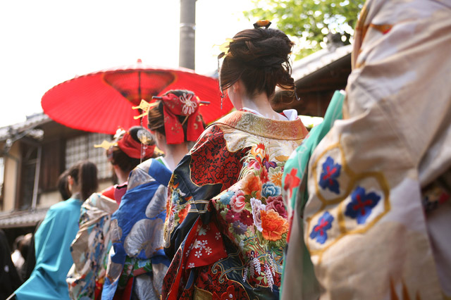
첫 번째 만남
멀리 떨어져 손님과 대화하지 않음
->이때 오이란은 손님이 자신의 접대를 받을 만한 사람인지 결정.
손님은 다른 유조를 많이 불러 자신의 부 과시

Slide 15
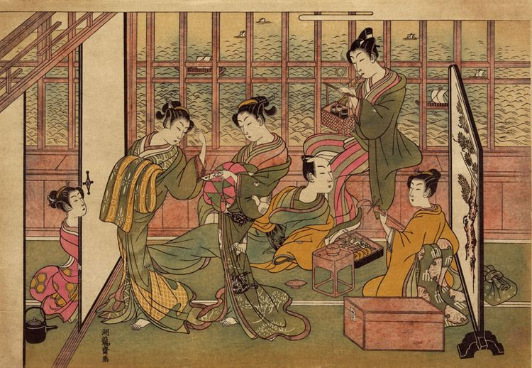
두 번째 만남
절차는 첫 번째 만났을 때와 동일
=손님은 다른 유조를 불러 놀면서 다시 한 번 자신의 권력과 부를 과시

Slide 16
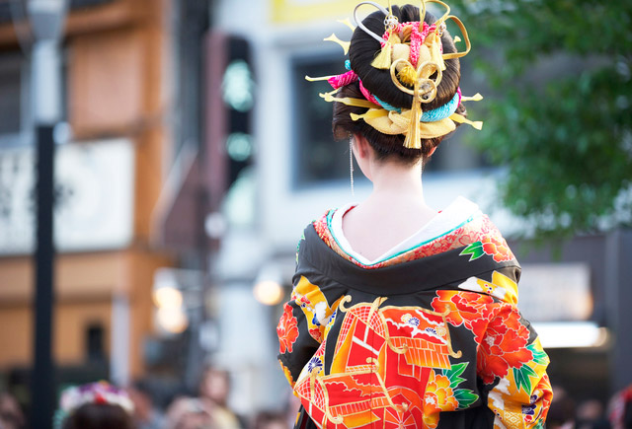
세 번째 만남
☞나지미란?
낮익은 손님
세 번째 만남에 손님은 나지미(馴染み)가 됨!
자신의 이름이 새겨진 요리 접시와 젓가락으로 음식 대접
=> 나지미킨(馴染み金) or 접대 비용 지불

Slide 17
세 번째 만남 후?
규칙이 존재!
손님은 해당 오이란을 두고
다른 유녀와 관계 혹은
다른 오이란을 구하는 것은 금기
이를 어길 시
바람으로 간주

Slide 18

=매우 복잡하고 여러 단계와 절차를 거쳐야지만 오이란을 만날 수 있었다!
들어가는 비용은
평균적으로 현대가치 약 200만엔 정도!
한화 약 1,900만원

Slide 19
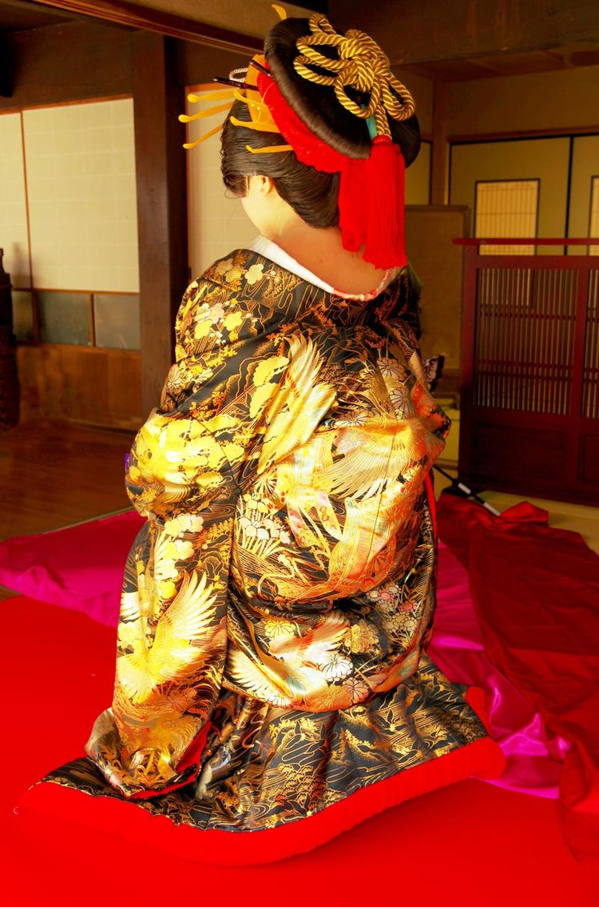
손님보다 높았던 오이란의 사회적 지위
연회에서 오이란은 가미자,
손님은 시모자에 앉음
BUT! 이런 영예는 요시와라 유곽
안에서만 통함
= 일본은 사회적 지위가 더 높은 사람이 가미자 쪽!

Slide 20
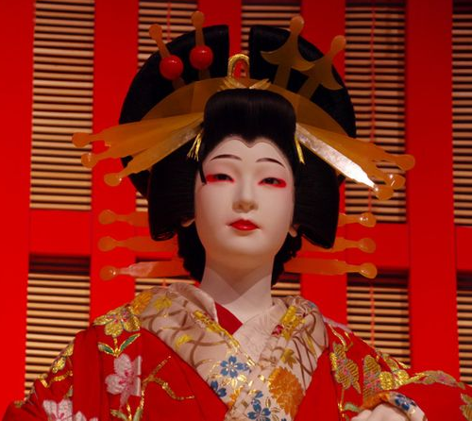
헤어스타일
비녀 여러 개를 좌우 대칭으로 꽂음
이러한 머리 모양을 다테효고라 부름!

Slide 21
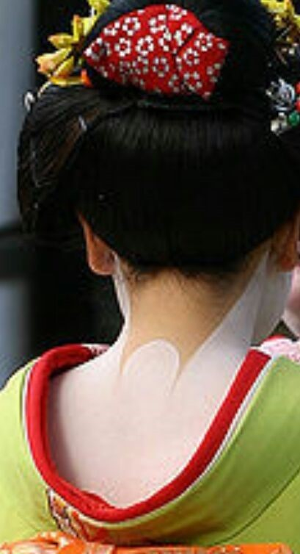
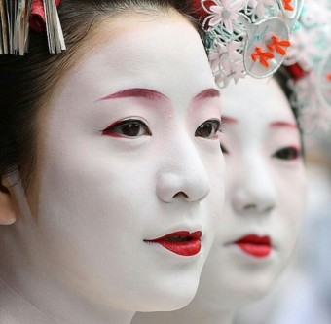
화장법
-얼굴, 목, 등, 맨살이 보이는
모든 곳에 희게 칠함
목깃은 맨살이 드러나게 함으로서 요염함 강조
- W자의 맨살은 남기는 이유는
목이 길어보이기 위함

Slide 22
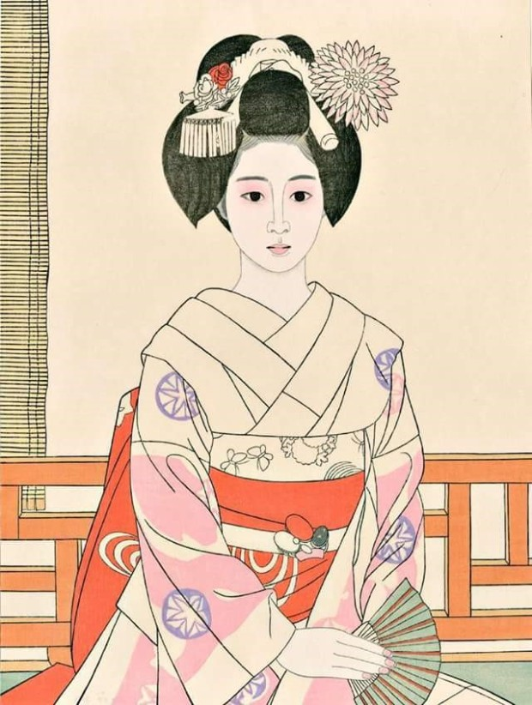
- 화장의 기본은
빨간색, 흰색, 검정색
잡귀로부터 자신을 보호
어두운 상태에서도 예뻐보이기 위함
눈의 선명함 강조

Slide 23
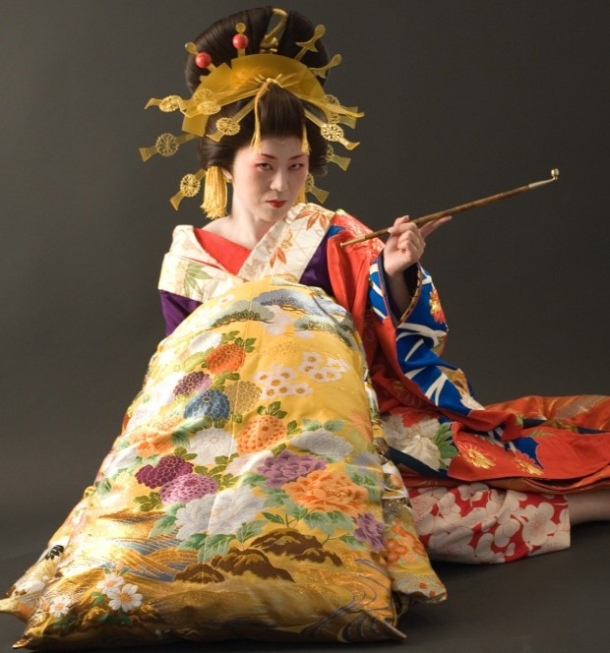
의상
- 기모노 위에 화려한 무늬와
색상의 겉옷인 우치가케를 입음
=>우치가케 무게는 약 30kg!

Slide 24
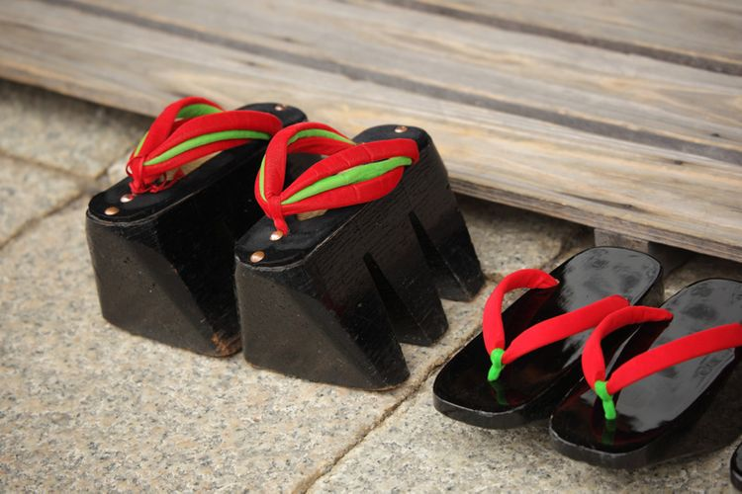
신발
-나막신인 산마이바 게타를
신고 다님
=>높게 만든 것은 20CM에 달함!

Slide 25
= 패션의 영향?
독특한 패션 덕분에 오이란의 패션은
당대 여성들의 패션문화를 선도
새롭게 시도된 복장은 귀족 여성들
사이에서도 퍼져서 유행처럼 번짐

Slide 26
말투
= 유조는 일본 각지 출신지 억양을 감추려고 구루와코토바(廓詞)라는 말투를 만듦.
= 문장의 끝에 아린스(ありんす)라고 붙여 말하는 것이 가장 잘 알려짐

Slide 27
요시와라를 나가려면?
- 유녀들은 유곽 밖으로 나갈 수 없었음
-유곽을 나가려면 손님이 유곽에 오이란의 큰 비용을 지불하여 결혼하면 탈출이 가능했음

Slide 28
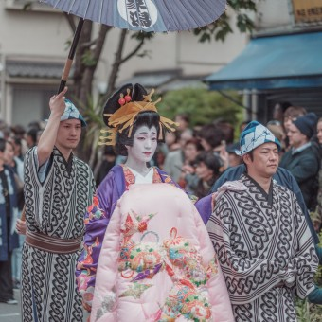
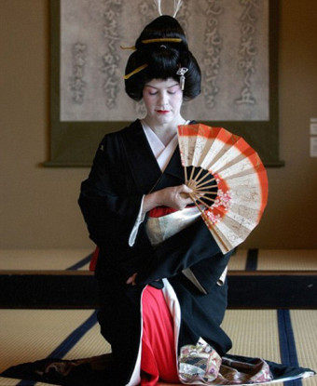
오이란 ≠ 게이샤
오이란은 에도 시대의 지위가
높은 유녀
게이샤는 연회에서 일본의 전통 노래,
고토 또는 샤미센 악기 공연
등으로 손님의 흥을 돋움

Slide 29
오이란이 되려면?

Slide 30
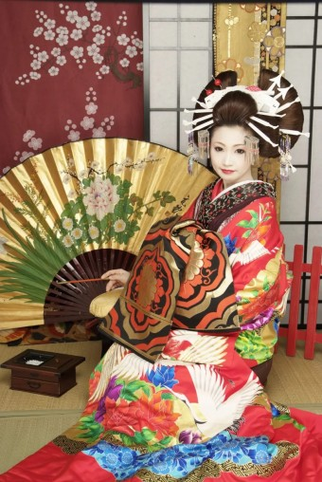
총 3단계를 거쳐
오이란 가능!!

Slide 31
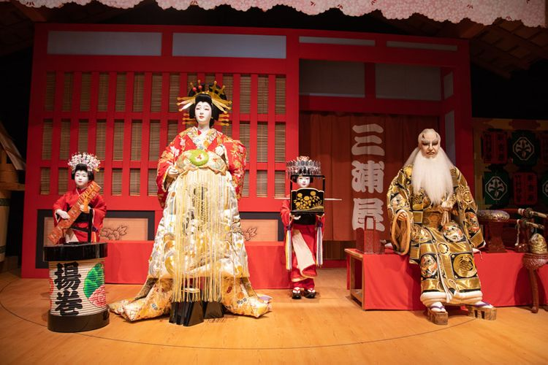
1단계 : 가무로
양 쪽의 소녀들이
바로 가무로!!
가무로?
- 대략 10세 정도의 소녀
- 오이란을 위해 매일 허드렛일을 맡음

Slide 32
두 번째 : 후리소데 신조
신조?
가무로보다 나이가 많고 유조가 되기 위한 훈련을 받는 소녀
4가지로 나뉨
4가지 신조 중 후리소데 신조만이 오이란 가능

Slide 33
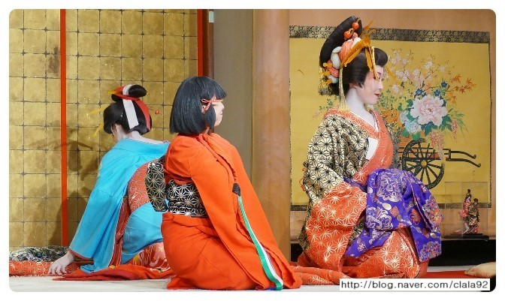
신조(1) :반도 신도
= 유조가 되기에는 매력이 없거나, 유조였지만 나이가 너무 많은 여자
= 그들은 오이란의 시중 역할

Slide 34
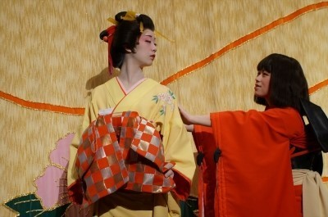
신조(2) : 도메소데 신조
= 후리소데 신조와 같은 나이나,
높은 등급의 유조 불가능
= 손님을 받음

Slide 35
신조(3) : 다이코 신조
= 잠자리 손님은 많지 않지만, 다양한 재능으로 손님의 흥을 돋우는 데 뛰어남
= 연회서 끼와 재능을 선보임

Slide 36
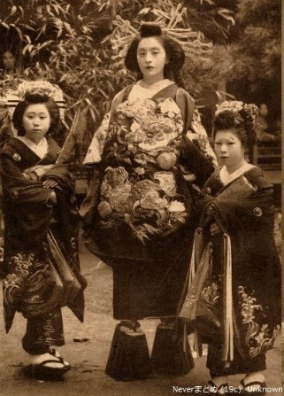
신조(4) : 후리소데 신조
= 약 15~16세 정도의 예비 유조
= 손님을 받지 않았음
= 후리소데 신조가 나중에 오이란이 됨

Slide 37
오이란의 어두운 부분
- 오이란도 결국 유곽의 유녀에 불과
- 유녀 일을 관두고 큰 성공을 거두는 경우는 아주 소수
- 일반적으로 27세 은퇴
- 그 전에 성병 혹은 상처나 병이 생겨 가치가 떨어지면 유곽일 불가

Slide 38
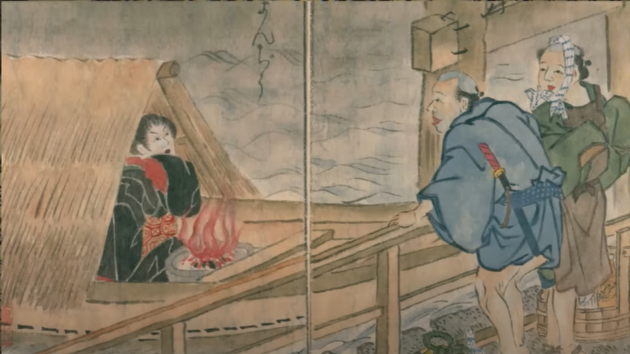
- 강 위 뗏목에서 매춘을 하는
유녀의 최하위 등급인 요타카로 전락

Slide 39
오이란도츄

Slide 40
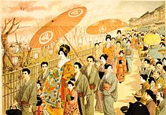
오이란도츄?
- 오이란이 카무로나 후리소데 신조 등을 거느리고 아게야(揚屋)나 히키테쟈야(引手茶屋)까지 행진
- 오늘날에도 가부키와 각지의 축제 행사로 재현됨

Slide 41
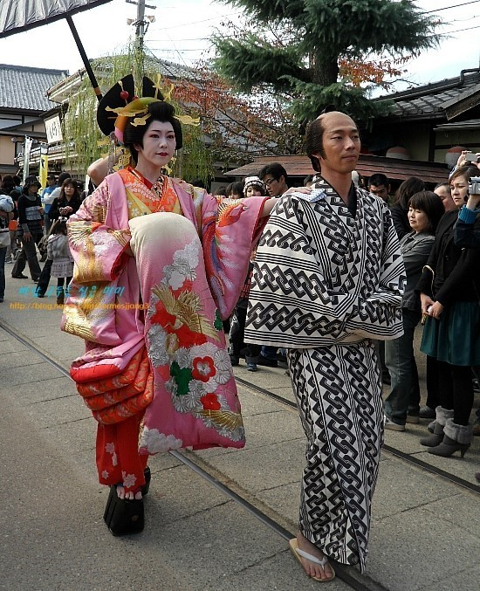
- 오이란의 뒤는 만 15-16세쯤 예비 오이란이 걸음

Slide 42
주요 참가 인원
오이란: 메인이지만 행렬 끝자락에서 포인트 역할
카무로와 후리소데신조: 해당 오이란의 시중을 드는 견습 유녀
미세반(見世番): 가게 종업원으로 일하는 젊은 남성이며 오이란의 수행원
가나보히키(金棒引き): 츠유하라이(露払い). 석장과 비슷한 형상의 쇠막대를 들고 행렬 선두에서 걸음. 밤에 순찰과 안전 의무 일종의 자경단
테코마이(手古舞): 행렬에 참가하는 남장한 여성

Slide 43
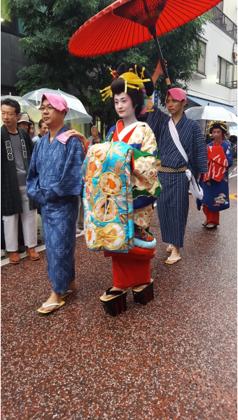
걸음걸이
산마이하(三枚歯)의 무겁고 높은
검정 게타를 신고 八자로 걸음
요시와라는 "소토하치몬지(外八文字)“
(내딛는 발이 바깥쪽으로 돈다)
제대로 하치몬지로 걸을 수 있게
되려면 3년 소요

Slide 44
오이란도츄 영상
출처 유튜브

Slide 45
현대의 오이란 문화

Slide 46

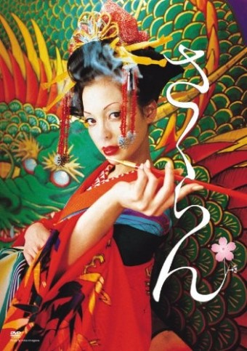
영화
화려하지만 쓸쓸한 오이란의
당시 생활을 담은 영화
<요시와라 불타오르다>
(吉原炎上, 1987)
<사쿠란>

Slide 47
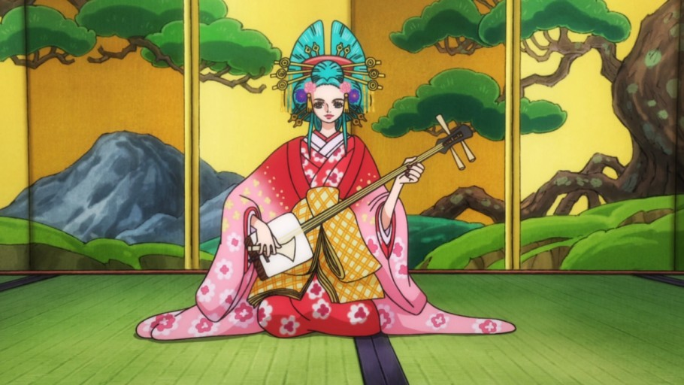
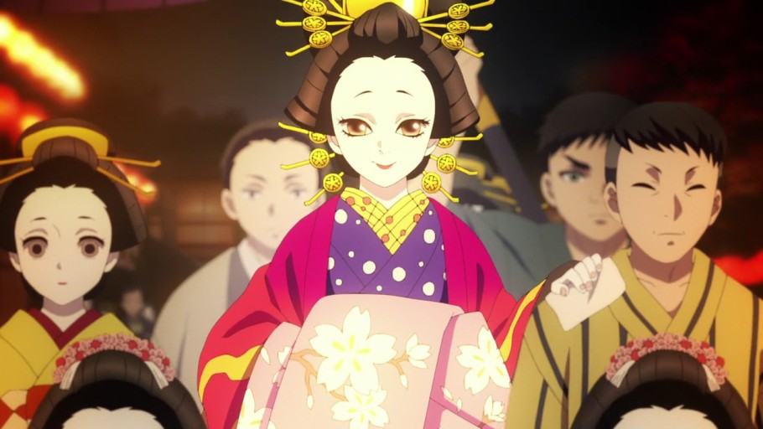
애니메이션
<귀멸의 칼날2기>중
<원피스>중
- 일본에서는 영화나 애니메이션에서도
오이란이 많이 언급되는 것을 볼 수 있다.

Slide 48
체험
- 오이란 화장과 복장을 직접 입어보는
체험도 진행하고 있어
많은 관광객 혹은 일본인들이 체험
출처 유튜브

Slide 49
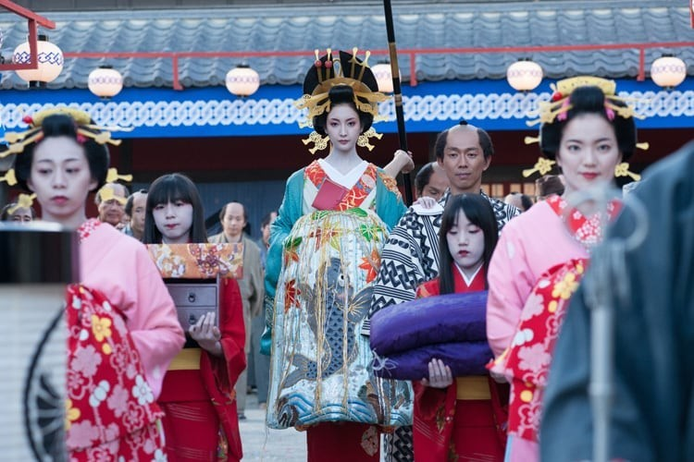
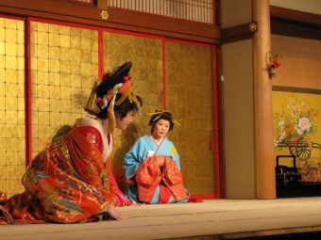
- 현재의 오이란은 매춘금지 법 제정 이후로 없어졌으며, 오이란 관련 연극과 오이란도츄 등만 진행

Slide 50
끝

